Slide 1
Аміноглікозиди І покоління
Стрептоміцин,Неоміцин,канаміцин,Мономіцин

Slide 2
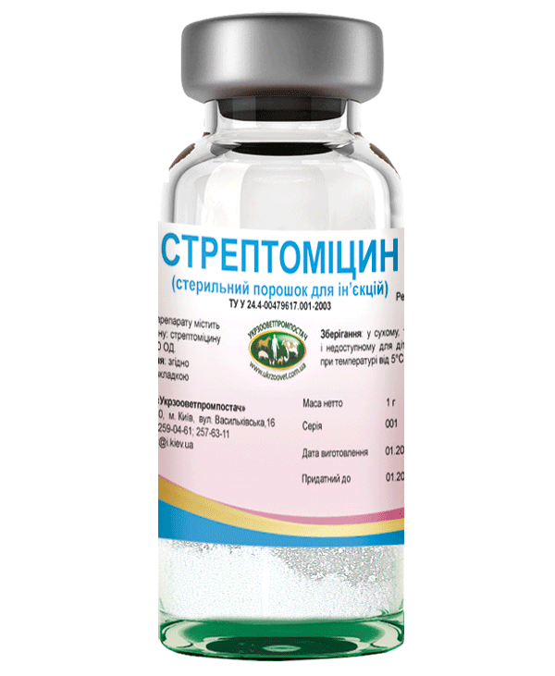
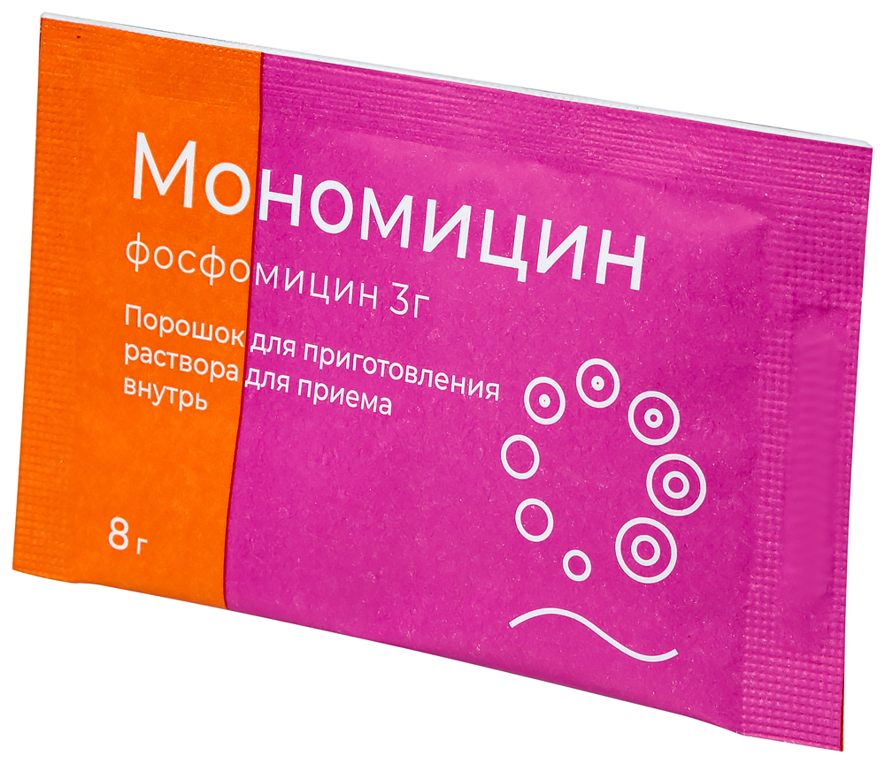
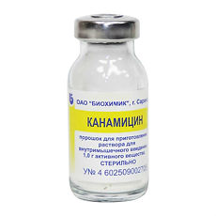
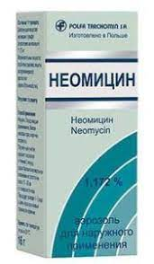
Аміноглікозиди — група природних та напівсинтетичних антибіотиків, до складу молекули яких входять аміносахариди, що з'єднані глікозидним зв'язком із агліконовим фрагментом — гексозою
Аміноглікозиди діють бактерицидно, порушуючи синтез білка в бактеріальних клітинах. Проникаючи в клітини мікроорганізмів, аміноглікозиди порушують синтез білка двома шляхами — порушують ініціацію синтезу, зв'язуючись із 30S-субодиницею рибосоми та порушують процес зчитування інформації з РНК, що приводить до передчасного закінчення трансляції та передчасного від'єднання рибосомного комплексу від ще не до кінця синтезованого білка. Крім цього, аміноглікозиди можуть викликати заміни в амінокислотній послідовності, що приводить до синтезу дефектних білків. На відміну від інших груп антибіотиків, що порушують синтез білка, аміноглікозиди діють бактерицидно. Імовірно, це пов'язано з тим, що в результаті порушення синтезу білка та утворення дефектних поліпептидів руйнується цитоплазматична мембрана і порушуються інші важливі функції клітини, що веде до її загибелі. Ступінь активності аміноглікозидів залежить від їх концентрації в крові

Slide 3
Стрептоміцин
Стрептоміцин — антибіотик групи аміноглікозидів.
В 1943 році дослідники на чолі з З. А. Ваксманом, виділили активну речовину під назвою стрептоміцин. Пізніше цей препарат почали використовувати для лікування туберкульозу. А в 1949 році З. А. Ваксману вдалося налагодити масове виробництво цього препарату.
В 1952 році З. А. Ваксман отримав Нобелівську премію «…за відкриття стрептоміцину, першого антибіотика, ефективного проти туберкульозу».
Лікування вперше виявленого туберкульозу легень та туберкульозних уражень інших органів. Хворим, що лікувались раніше, препарат доцільно призначати після лабораторного виявлення чутливості до нього виділених хворим мікобактерій. Крім того, Стрептоміцин застосовують при гнійно-запальних процесах різної локалізації, що спричинені грампозитивними та грамнегативними мікроорганізмами, чутливими до препарату: при пневмонії, викликаній клебсіелами, при чумі і туляремії, при бруцельозі й ендокардиті.
Як і інші аміноглікозиди, стрептоміцин має ототоксичні властивості і здатний викликати нейросенсорну приглухуватість, ушкоджуючи нейрони внутрішнього вуха та слухового нерва. Симптоматично це проявляється шумом чи дзвоном у вухах, відчуттям «закладеності» вух, зниженням слуху (до повної глухоти)

Slide 4
Неоміцин
Неоміцин — природний антибіотик з групи аміноглікозидів І покоління широкого спектра дії. Через високу ото-, нефро- та нейротоксичність застосовується виключно місцево; пероральне або парентеральне застосування викликає глухоту, що зникає після припинення введення антибіотику. Препарат має бактерицидну дію, що зумовлена порушенням синтезу білків у бактеріальних клітинах. До неоміцину чутливі стафілококи; стрептококи; сальмонелли; шиґели; туберкульозна паличка; клебсієли; лістерії; лептоспіри; Borrelia; Escherichia coli; Proteus spp.; Bacillus anthracis; Corynebacterium diphtheriae. Нечутливими до неоміцину є анаеробні бактерії, віруси, грибки.

Slide 5
Застосування
Неоміцин застосовується місцево при інфекційно-запальних захворюваннях шкіри, що викликані чутливими до антибіотику мікроорганізмами: фурункули; карбункули; абсцеси; сикоз; гідраденіт; пароніхія; контагіозне імпетиго; піодермія; інфікована екзема; інфіковані рани; інфіковані опіки та обмороження І-ІІ ступенів. Перорально препарат застосовують перед операціями для деконтамінації кишечника, а також при печінковій комі для пригнічення кишкової мікрофлори та зменшення синтезу аміаку.

Slide 6
Побічна дія
При застосуванні неоміцину можливі наступні побічні ефекти:
Алергічні реакції — нечасто висипання на шкірі, свербіж шкіри, контактний дерматит, фотодерматоз, гарячка, набряк Квінке.
З боку травної системи — нечасто нудота, блювання, стоматит, гіперсалівація.
З боку нервової системи — часто головний біль, сонливість, парестезії, судоми, нервово-м'язова блокада, ураження VIII пари черепно-мозкових нервів з імовірністю розвитку часткової або повної глухоти. При застосуванні неоміцину спостерігається дуже висока кохлеотоксичність, яка вища, чим в амікацину, гентаміцину та тобраміцину. При парентеральному застосуванні неоміцин є найбільш ототоксичним антибіотиком.
З боку сечовидільної системи — часто олігурія, поліурія, ниркова недостатність. Згідно клінічних спостережень, неоміцин є найбільш нефротоксичним антибіотиком із групи аміноглікозидів.
З боку серцево-судинної системи — нечасто гіпотонія, гіпертензія.
Зміни в лабораторних аналізах — можуть спостерігатися еозинофілія, лейкопенія, анемія, гранулоцитопенія, ретикулоцитопенія, тромбоцитопенія, гіпокальціємія, гіпокаліємія, гіпомагніємія, гіпонатріємія, підвищення рівня креатиніну і сечовини в крові, протеїнурія, підвищення рівня білірубіну в крові, підвищення активності амінотрансфераз.
Окрім зазначених явищ при системному застосуванні неоміцину, цей антибіотик може викликати системні побічні ефекти при місцевому застосуванні із значною площею ураження через всмоктування з поверхні рани.
Через високу токсичність майже не застосовується

Slide 7
Канаміцин
Канаміцин — природний антибіотик з групи аміноглікозидів ІІ покоління широкого спектра дії. Препарат має бактерицидну дію, що зумовлена порушенням синтезу білків у бактеріальній клітині. До канаміцину чутливі більшість грампозитивних та грамнегативних мікроорганізмів, а також кислотостійкі мікроорганізми. Найбільше значення має активність канаміцину до туберкульозної палички. До препарату нечутливі анаеробні мікроорганізми, грибки, віруси, найпростіші.
Канаміцин застосовується при захворюваннях, що викликані чутливими до антибіотика бактеріями: при важких інфекційно-септичних захворюваннях (менінгіт, сепсис, перитоніт, септичний ендокардит), при захворюваннях органів дихання (пневмонії, емпієма плеври, абсцес легень), гнійні ускладнення після операцій та інфіковані опіки. Перорально канаміцин може застосовуватися при кишкових інфекціях, що спричинюють чутливі до препарату збудники (шигельоз, сальмонельоз із септичним перебігом, ешерихіоз). Основне значення в застосуванні канаміцину — застосування при туберкульозі легень та позаленевому туберкульозі, спричиненому мікобактеріями, що резистентні до протитуберкульозних препаратів І та ІІ ряду.
Застосування канаміцину має побічні ефекти, зокрема він токсичний по відношенню до клітин слухового апарату (ототоксичен, руйнує зовнішні волоскові клітини), що може призвести до втрати слуху.

Slide 8
Мономіцин
Має бактерицидний ефект щодо аеробних грамнегативних (Escherichia coli, Shigella spp., Klebsiella spp. та ін.) та багатьох грамопозитивних (Staphylococcus spp. та ін.) мікроорганізмів. Пригнічує розвиток низки найпростіших (Leishmania spp., Entamoeba histolytica, Toxoplasma gondii). Антибіотик не діє анаеробні мікроорганізми.
Показання
- шкірний лейшманіоз;
- Бактеріальна та амебна дизентерія, сальмонельоз, коліентерит, токсична диспепсія, гострі та хронічні інфекції сечовивідних шляхів (легкого та середнього ступеня тяжкості без порушення видільної функції нирок).
На сьогодні майже не використовується через токсичність у людей

Slide 9
Дякую за увагу!

